Slide 1
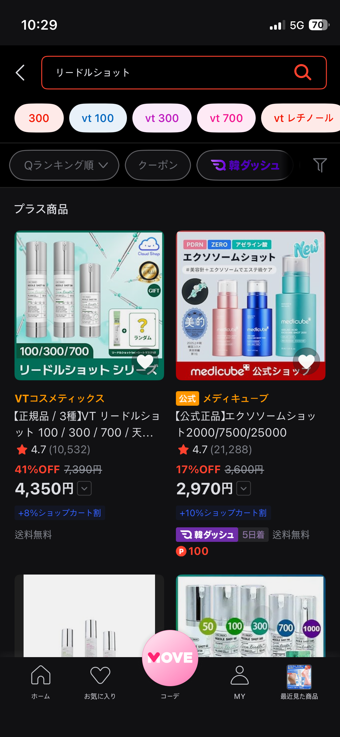
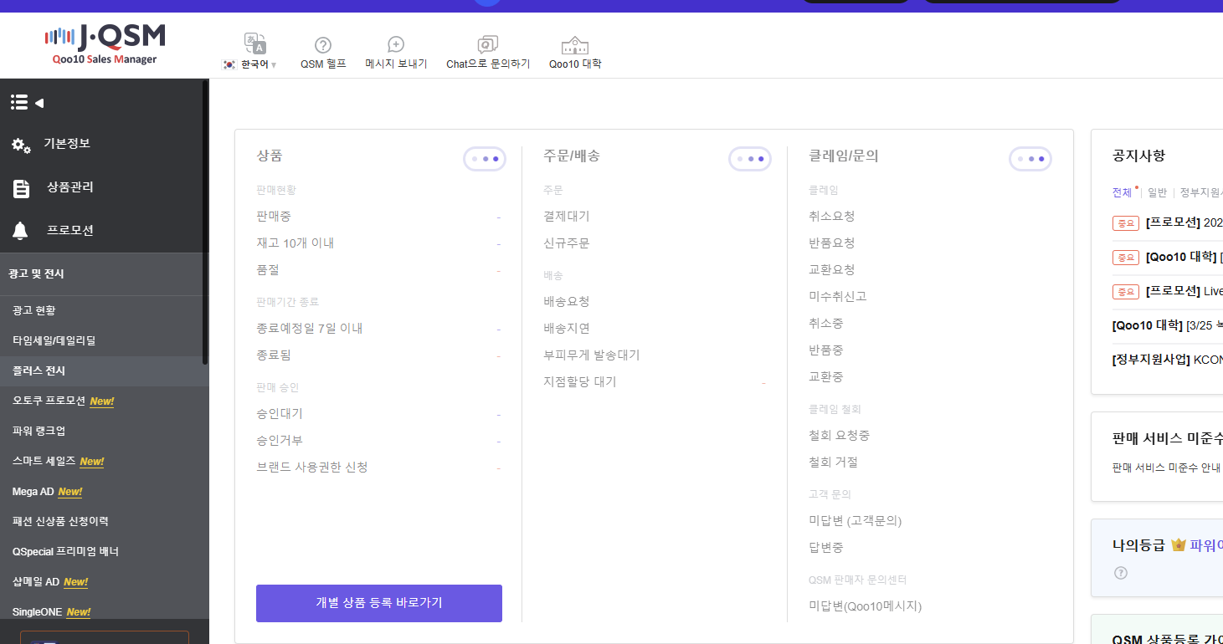
플러스 전시 소개
큐텐의 검색 키워드 광고
메뉴. QSM > 광고 및 전시 > 플러스 전시 https://qsm.qoo10.jp/GMKT.INC.Gsm.Web/ADPlus/ADPlusKeyword.aspx
입찰 가능 시간 - 17:50~19:00 제외하고 가능
예시. 2/24 입찰건은 2/23 19:00~2/24 17:49:59에 가능

Slide 2
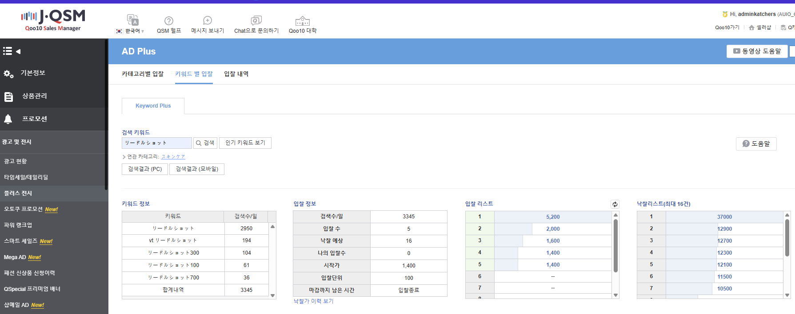
입찰하는 방법 (#1 검색 키워드 입력)
플러스 전시 > 키워드 별 입찰 들어가서
검색 키워드 창에 키워드 입력하고 검색
이 때 사용하는 키워드는 에이지샷은 リードルショット, 스크래빗은 かかと
조회되는 정보
입찰정보
‘마감까지 남은 시간’ 예의 주시할 것. 시간이 카운트 다운 되는데 00:00:00 (입찰종료) 전에 최종 입찰 완료할 것
입찰단위 – 입찰단위 감안해서 입찰할 것 (ex. 입찰단위 ‘100’ 인데, 입찰가 11450 입력하면 입찰 안 됨)
입찰 리스트 – 현재 입찰 상황(순위별 입찰가)을 보여줌. 검색 버튼을 클릭하면 최신화 된 정보로 리프레쉬 해줌
낙찰리스트 – 전일 최종 입찰 상황을 보여줌

Slide 3
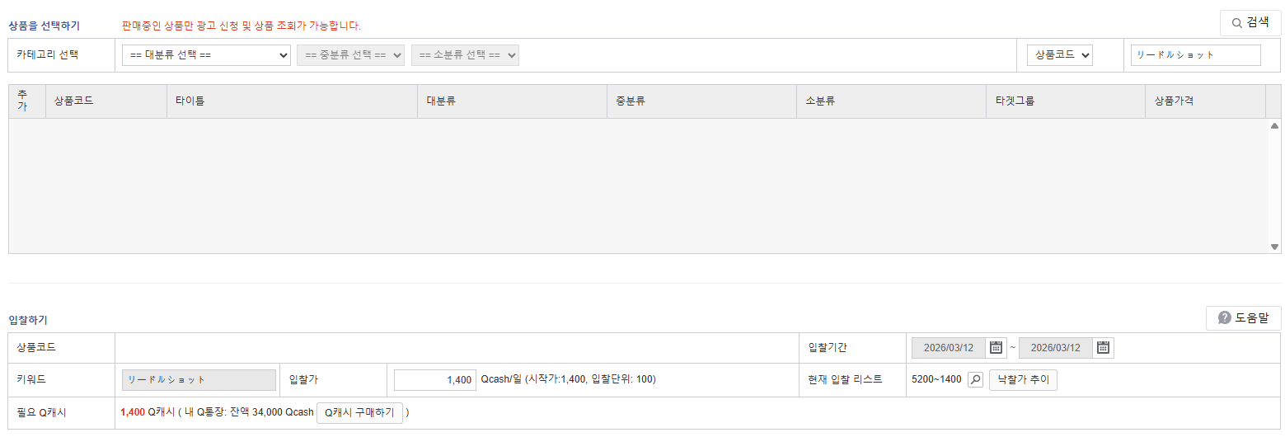
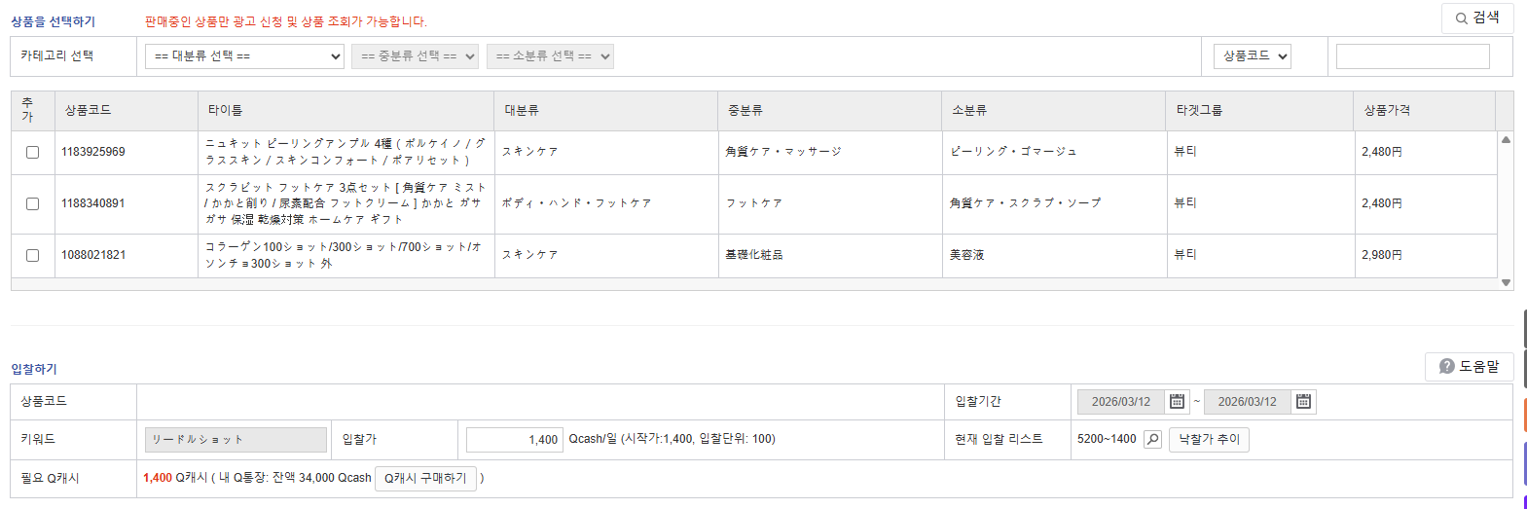
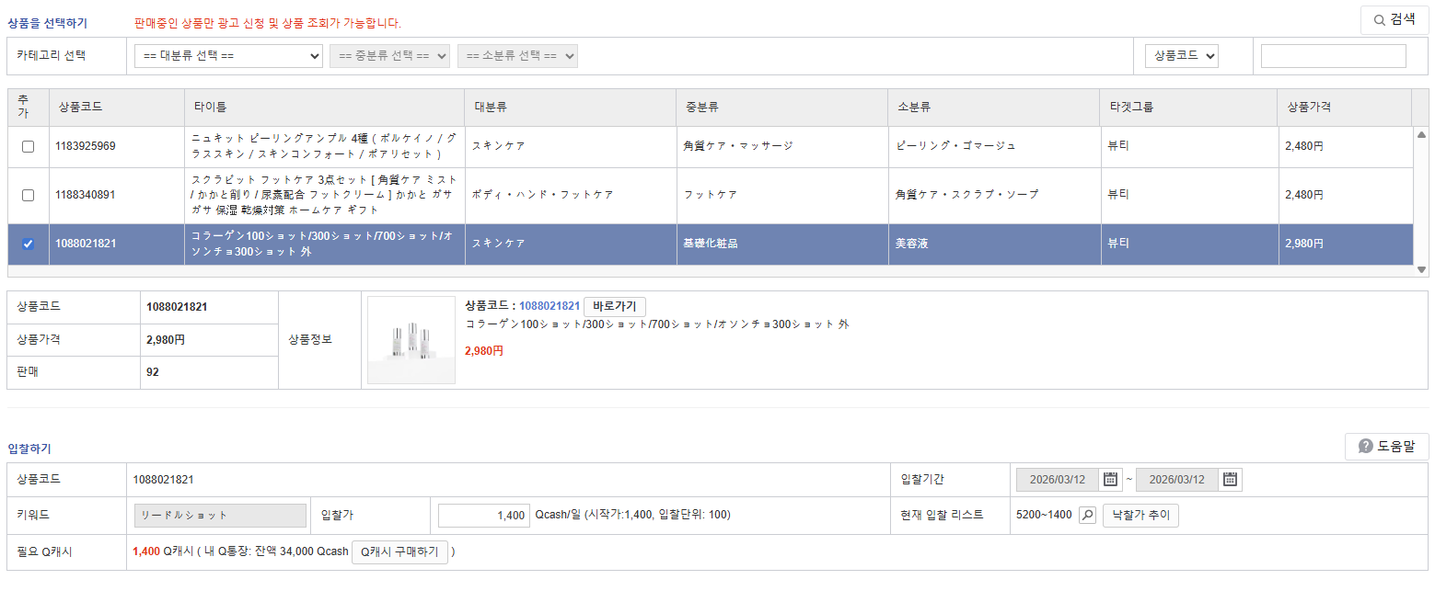
입찰하는 방법 (#2 상품 선택하기 – 키워드 검색 시 노출할 상품 선택하는 것)
검색 키워드 입력 후 스크롤 내리면 ‘상품 선택하기’ 보임
검색창에 검색 키워드에서 입력한 키워드가 입력되어 있을텐데 비워 주고(키워드 삭제) ➔ 검색 클릭 하면 상품 리스트가 조회 됨
또는 노출할 상품의 상품코드를 알고 있을 경우 바로 코드 넣고 검색해도 됨
조회된 상품 리스트에서 선택할 상품의 추가 열의 체크박스 체크해주면 상품리스트 하단에 상품이 추가 됨
추가 열 체크박스에 직접 체크하지 않고, 상품 열의 아무 곳이나(상품코드, 타이틀, 분류 등) 더블클릭 해도 상품 추가 됨
검색창 비움(키워드 삭제)
검색 클릭
상품 리스트 조회 됨
선택할 상품 체크
상품 추가됨

Slide 4
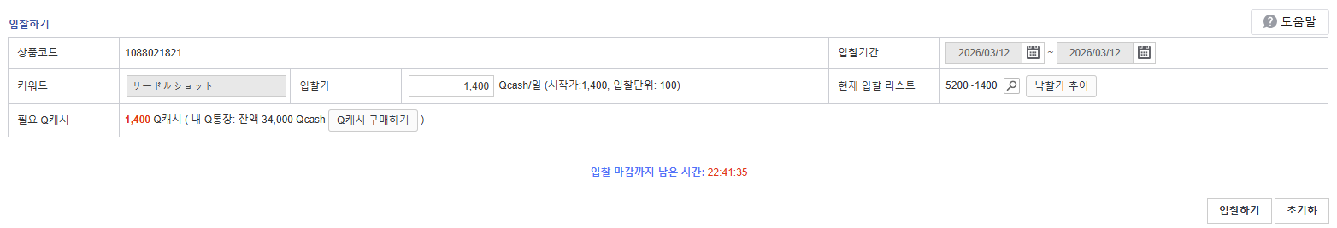
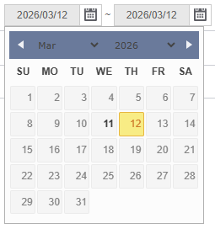
입찰하는 방법 (#3 입찰하기 – 키워드 검색 시 노출할 상품 선택하는 것)
입찰기간 설정
시작과 종료일 다르게 해서 여러 날(기간)을 한 번에 입찰할 수 있고
시작과 종료일 동일하게 설정해서 특정일만 입찰할 수 있음
입찰가 입력
입찰하기 클릭

Slide 5
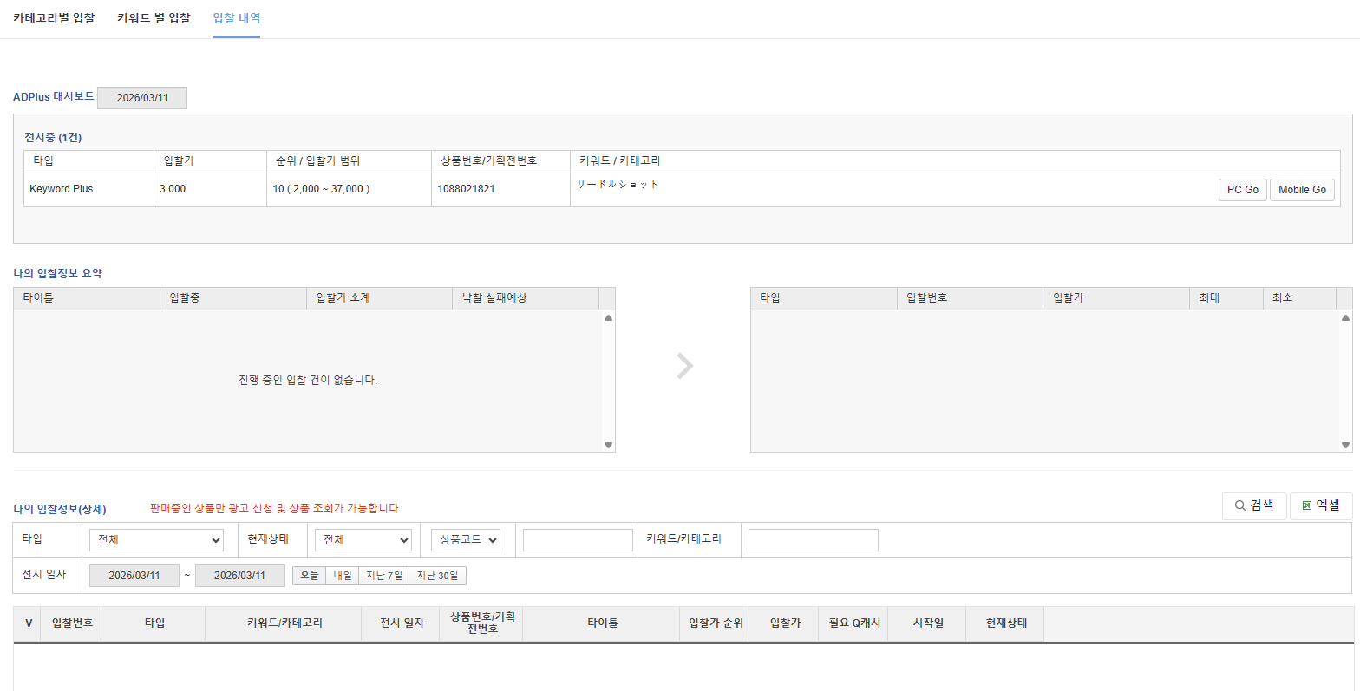
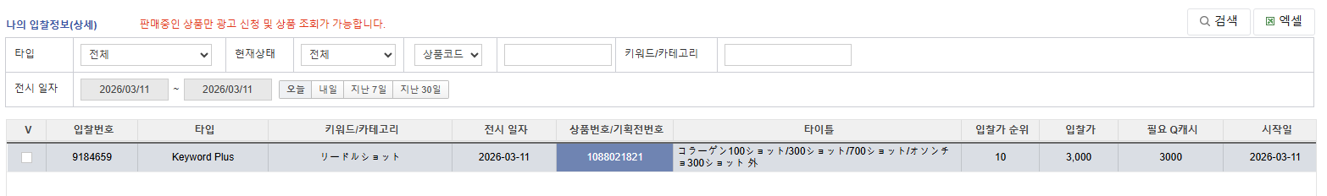
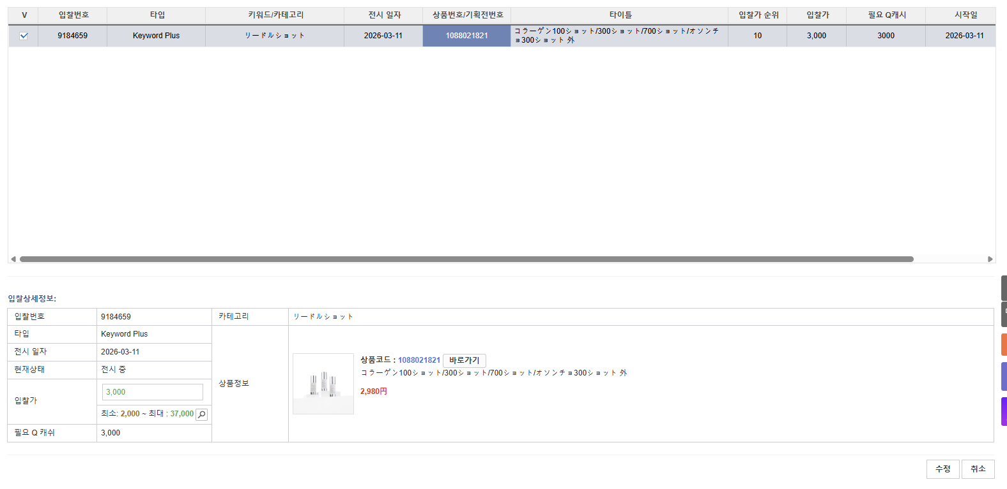
입찰 수정/취소 방법 (#3 입찰하기 – 키워드 검색 시 노출할 상품 선택하는 것)
플러스 전시 > 입찰 내역 에서
전시 일자 설정 – 수정할 날짜를 설정하고 (보통 최종 입찰 작업 시 ‘오늘‘ 클릭하면 됨) 검색 클릭하면 입찰 내역이 조회됨
수정/취소 원하는 내역의 체크박스 체크(또는 해당 행 더블 클릭)
수정/취소
수정 – 변경할 입찰가 입력 ➔ 수정 버튼 클릭
취소 – 취소 버튼 클릭
입찰 내역 조회됨
입찰 내역 추가됨
수정 or 취소

Slide 6
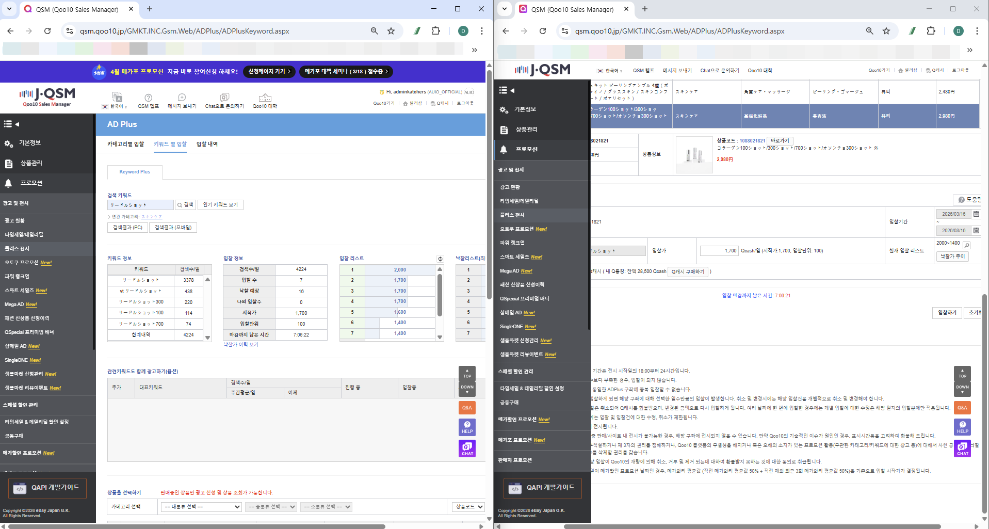
Daily 운영 (입찰하기)
17:45부터 입찰 준비
‘큐텐 플러스전시 입찰 기록’ 구글 시트 들어가서 최근 입찰가 및 코멘트 확인하면서 목표 순위 및 입찰가 생각하기
https://docs.google.com/spreadsheets/d/1wsgn4IxFrFc9ubVtmosFy6wDsKqztnUWfy1Jniu7YRU/edit?gid=0#gid=0
Qsm 창 두 개 띄우기
왼쪽 창 – 플러스 전시 들어가서 입찰할 키워드 입력 해두기
오른쪽 창 – 플러스 전시 들어가서 입찰할 키워드 입력 & 노출할 상품 선택까지 해두기
왼쪽 창 – 검색 버튼 연타하면서 입찰 리스트의 현황 실시간으로 변경되는 것 관찰하기
왼쪽 창 – ＇마감까지 남은 시간 ’ 2~3초 남았을 때 까지 현황 관찰하다가 오른쪽 창으로 이동
오른쪽 창 - 최종 입찰 금액을 입찰가에 입력하고 입찰하기 버튼 클릭
검색란에 키워드 넣고 검색 버튼 연타하면서
입찰 리스트에 입찰 현황이 실시간으로 바뀌는 것 관찰
마감까지 남은 시간 2~3초까지 검색 버튼 계속 클릭하면서 현황 관찰하다가
마감까지 남은 시간 2~3초 정도에 최종 입찰 금액 입력 & 입찰하기 버튼 클릭

Slide 7
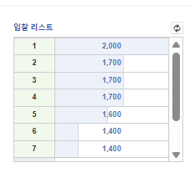
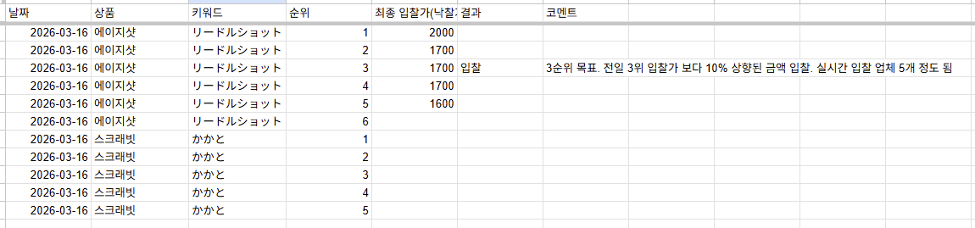
Daily 운영 (기록하기)
‘큐텐 플러스전시 입찰 기록’ 구글 시트에 들어가서
https://docs.google.com/spreadsheets/d/1wsgn4IxFrFc9ubVtmosFy6wDsKqztnUWfy1Jniu7YRU/edit?gid=0#gid=0
Qsm ‘입찰 리스트’의 최종 입찰 1~5순위 금액을 구글 시트 ‘최종 입찰가＇란에 기록
오늘 입찰한 순위의 ‘결과‘ 란에 ‘입찰’ 입력
구글 시트 ‘코멘트’ 란에 간단한 운영 일지를 기록

